Slide 1
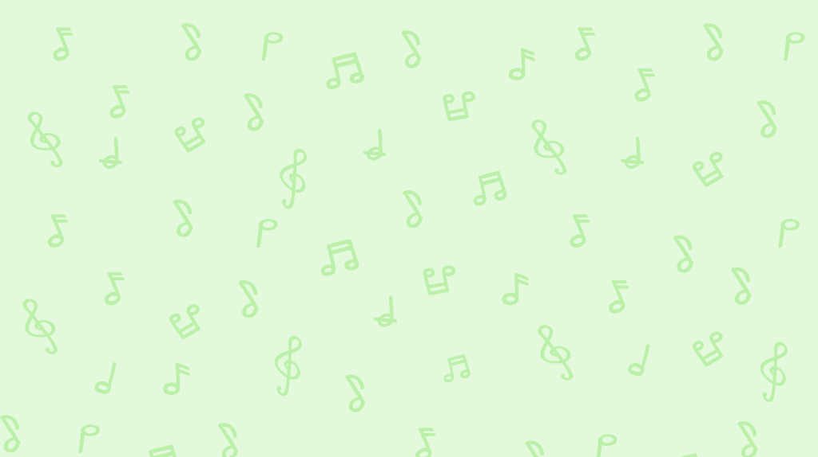
二上 第3課
教學簡報
敲出伴奏樂

Slide 2
學習重點
學唱歌曲《寶寶甜睡》和《盪鞦韆》
認識二拍子
透過動作、歌唱和敲打樂器來表達
二拍子的節拍

Slide 3
齊唱《寶寶甜睡》
大家還記得以下音符的節奏口訣嗎?
的節奏口訣是ti-ti
的節奏口訣是ta
的節奏口訣是ta-a

Slide 4
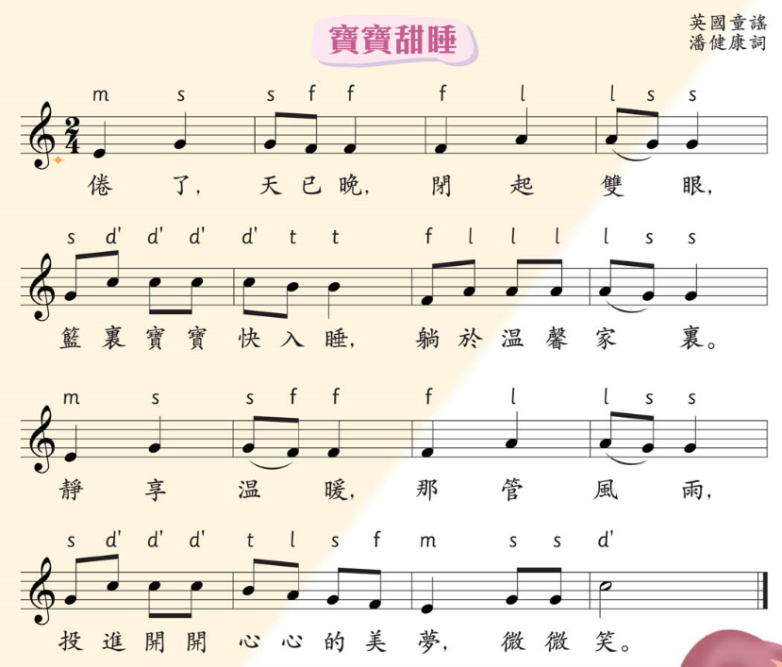
齊唱《寶寶甜睡》
嘗試以節奏口訣讀出《寶寶甜睡》的節奏。

Slide 5
齊唱《寶寶甜睡》
嘗試依節奏朗讀歌詞。

Slide 6
齊唱《寶寶甜睡》
嘗試依節奏唱出唱名。

Slide 7
齊唱《寶寶甜睡》
跟着卡拉OK學唱《寶寶甜睡》。
範唱版
純音樂版
按此進入

Slide 8
齊唱《寶寶甜睡》
留意樂譜上紫框中的歌詞。它們的節奏或旋律有甚麼相同之處？
節奏︰
相同／不同
旋律動向︰
相同／不同
第一個字唱︰
一個音／兩個音

Slide 9
齊唱《寶寶甜睡》
《寶寶甜睡》這首歌曲的氣氛是怎樣的？
柔和
寧靜
哀傷
強勁
熱鬧

Slide 10
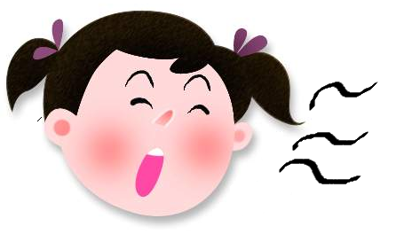
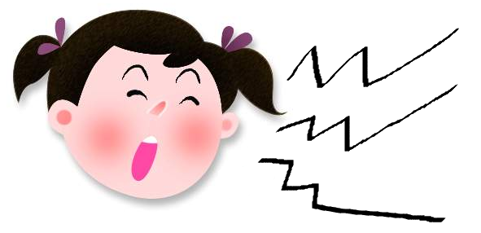
齊唱《寶寶甜睡》
你會用怎樣的情感和力度來演唱？
用輕柔的聲音來演唱
用強勁的聲音來演唱
《寶寶甜睡》一曲氣氛寧靜柔和，可用輕柔的聲音來演唱。

Slide 11
認識二拍子
一邊唱《寶寶甜睡》，一邊模仿搖籃擺動的動作。
留意「重、輕」的感覺，並加以想像啊！
你也可以用手重複在空中畫「 」來模仿搖籃擺動。

Slide 12
認識二拍子
看看以下的拍子記號。它是由上下兩部分組成的。
表示每小節有兩拍
表示以四分音符（ ）為一拍

Slide 13
認識二拍子
節奏句中間的直線稱為小節線，兩條小節線之間就是小節。每小節內音符時值的總和必須和拍子記號顯示的相符。
小節
小節
小節
小節
小節線

Slide 14
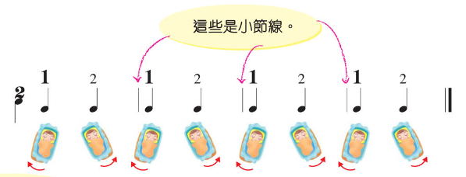
認識二拍子
聽聽以下樂句，留心強弱拍。
二拍子裏有兩個基本拍，它的節拍規律是：
第一拍較（強／弱），第二拍較（強／弱）。

Slide 15
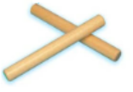
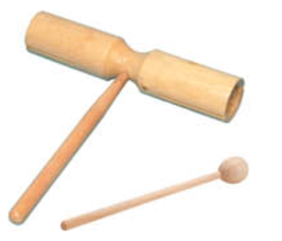
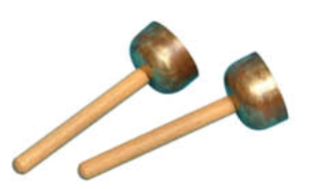
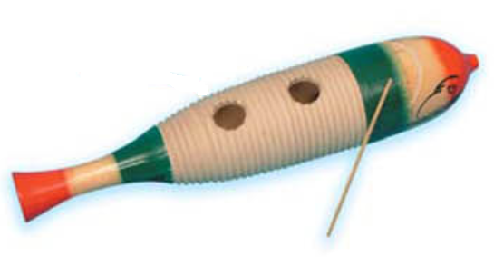
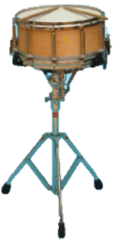
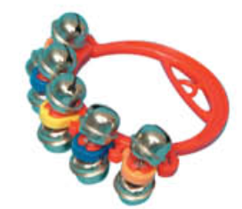
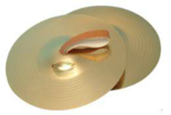
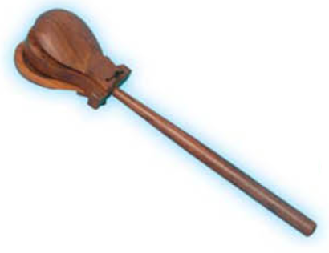
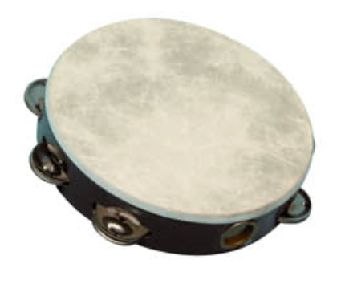
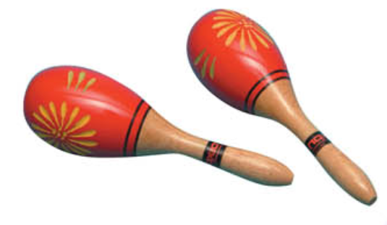
認識二拍子
從「敲擊樂演奏廳」這個應用程式內選擇一種無固定音高的敲擊樂器敲打二拍子的基本拍，伴奏《寶寶甜睡》。
無固定音高樂器
哪種敲擊樂器的聲音較能配合歌曲的氣氛？

Slide 16
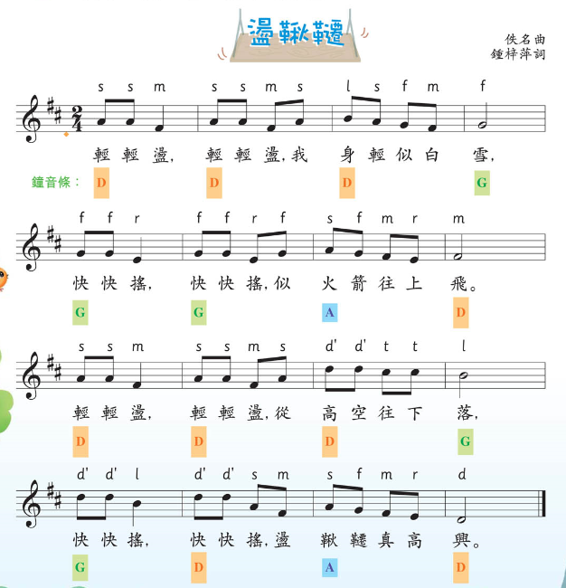
齊唱《盪鞦韆》
一起學唱另一首二拍子的歌曲《盪鞦韆》。嘗試用節奏口訣讀出全曲的節奏。

Slide 17
齊唱《盪鞦韆》
嘗試依節奏朗讀歌詞。

Slide 18
齊唱《盪鞦韆》
嘗試依節奏唱出唱名。

Slide 19
齊唱《盪鞦韆》
跟着卡拉OK學唱《盪鞦韆》。
範唱版
純音樂版
按此進入
學唱另一首二拍子歌曲
按此進入

Slide 20
齊唱《盪鞦韆》
請三位同學按樂譜指示，在二拍子中強拍的位置拍手。其他同學負責演唱。
第一拍是強拍。
範唱版

Slide 21
齊唱《盪鞦韆》
請另外三位同學按樂譜指示，在二拍子中強拍的位置用「敲擊樂演奏廳」這個應用程式內的鐘音條來伴奏
歌曲，其他同學演唱歌曲。
範唱版

Slide 22
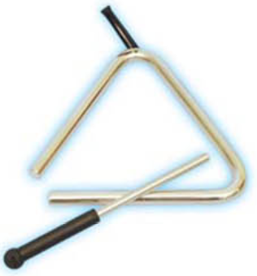
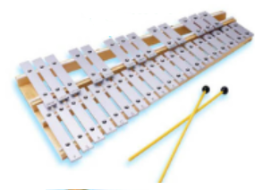
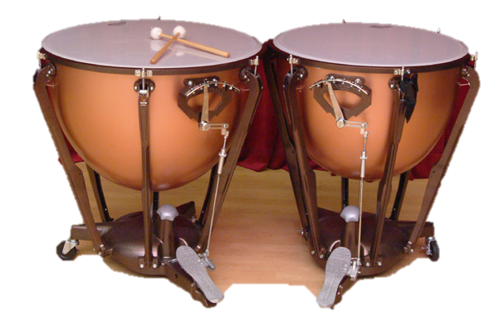
美妙的樂曲
你還記得以下敲擊樂器的音色嗎？一起來重温吧！
沙槌
三角
雙擊木
響板
鈸
鋼片琴
定音鼓
按此聆聽
小鼓

Slide 23
美妙的樂曲
聆聽以下樂曲。樂曲中用了哪些敲擊樂器來伴奏？
The Waltzing Cat L. Anderson
愛貓圓舞曲 安德生
按此聆聽
樂曲介紹
雙擊木
沙槌
響板
三角
鈸
定音鼓
按此聆聽
鋼片琴
小鼓
Notes:
請老師留意： 網上的《愛貓圓舞曲》和電子課本提供的版本有少許差別。網上的版本沒有用鈸來伴奏。

Slide 24
美妙的樂曲
聆聽以下樂曲。樂曲中用了哪些敲擊樂器來伴奏？
‘Prelude’ from Carmen Act I Bizet
前奏曲 (選自「卡門」第一幕) 比才
按此聆聽
樂曲介紹
雙擊木
沙槌
響板
三角
鈸
定音鼓
按此聆聽
鋼片琴
小鼓

Slide 25
美妙的樂曲
再聆聽一次以下兩首樂曲。哪一首樂曲是用二拍子寫成的？
The Waltzing Cat L. Anderson
愛貓圓舞曲 安德生
按此聆聽
要留意樂曲中的強拍位置啊！
‘Prelude’ from Carmen Act I Bizet
前奏曲 (選自「卡門」第一幕) 比才
按此聆聽
Notes:
刪

Slide 26
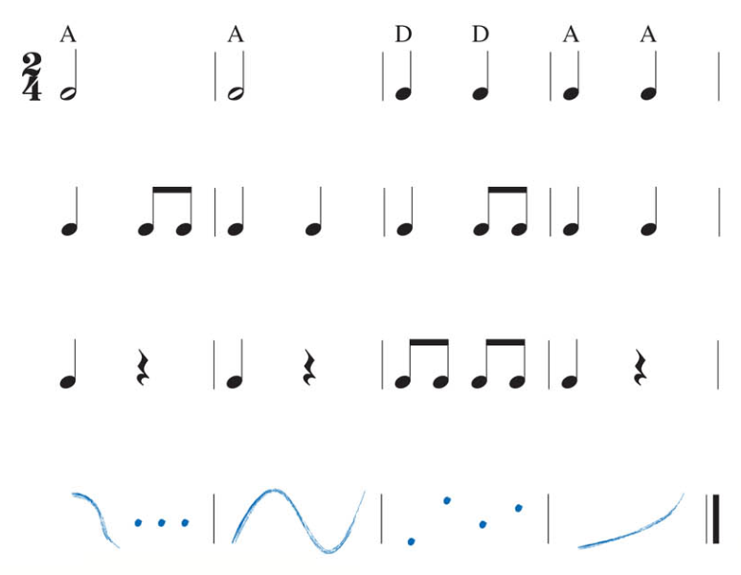
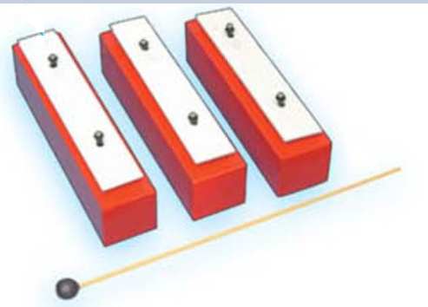
創意舞台
以下哪些樂句適合用有固定音高的樂器演奏？哪些樂句適合用無固定音高的樂器演奏？
提示：樂句若附有音高或旋律動向，應運用（有固定音高／無固定音高）的樂器來演奏。

Slide 27
創意舞台
請開啓「敲擊樂演奏廳」這個應用程式。從中選用合適的敲擊樂器來演奏以下樂曲的不同樂句。
例子
你可以先聽聽這個例子。

Slide 28
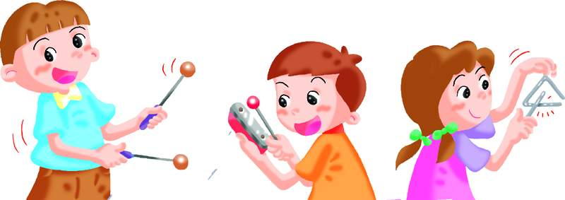
創意舞台
記得一邊演奏，一邊數拍子，以保持穩定的節拍。

Slide 29
評估及自學資源
完成工作紙，以辨認二拍子的節奏。
評估資源
完成 Kahoot! 活動，總結單元一音樂知識。
自學資源
觀看影片，聆聽另一首用二拍子寫成的搖籃曲。
完

Slide 30
學唱《寶寶甜睡》
純音樂版

Slide 31
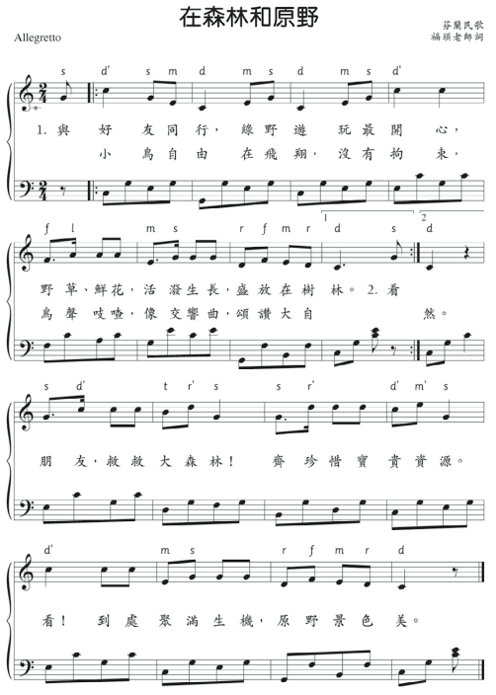
學唱《在森林和原野》
範唱版
純音樂版

Slide 32
學唱《盪鞦韆》
純音樂版

Slide 33
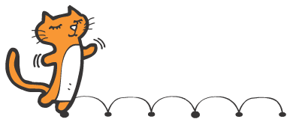
安德生與《愛貓圓舞曲》
美國作曲家安德生（Leroy Anderson, 1908-1975）擅長創作輕鬆的音樂小品，旋律精妙流暢。他自小受到母親的薰陶，學習鋼琴和作曲，早年曾就讀於哈佛大學，學習演奏多種樂器，以及編曲、指揮的技巧。
《愛貓圓舞曲》（The Waltzing Cat）創作於1950年，是一首風格獨特的作品。樂曲的創作靈感來自安德生的愛貓，他利用小提琴的高音部模仿出貓咪的撒嬌聲，旋律生動而活潑。雖然樂曲只有兩、三分鐘的長度，卻充滿了無限創意，令優雅而可愛的小貓活現聽眾眼前。
返回

Slide 34
比才與《前奏曲（選自「卡門」第一幕）》
法國作曲家比才的著名歌劇「卡門」於 1875 年在巴黎首次
上演，劇本由美爾赫（H. Meilhac）和阿勒威（L. Halévy）編寫。歌劇以西班牙賽維爾為背景，故事約發生在 1820 年，劇中的人物性格鮮明突出，旋律活潑流暢，扣人心弦，正是此劇成功的主要原因。
第一幕的前奏曲相信是比才在歌劇完成後才創作的，他使用了歌劇後來出現的旋律來創作前奏曲，為接下來的故事情節所營造的氣氛作好準備，樂曲的氣氛活潑而歡樂，中段卻轉為陰沉、抑鬱，預示了全劇以悲劇收場。
返回

